Slide 1
BÁO CÁO MÔN HỌC · HỆ HỖ TRỢ RA QUYẾT ĐỊNH
Hệ hỗ trợ ra quyết định cho chuỗi cung ứng DataCo
Nhóm 11
Lê Thành Ngọc – 25C12008
Trần Thanh Dương – 25C11002
ĐH Khoa học Tự nhiên – ĐHQG TP.HCM · 2026
Nhóm 11 · DSS DataCo
1

Slide 2
Đề tài: DSS cho chuỗi cung ứng thương mại điện tử
DataCo Global bán đồ thể thao, thời trang, công nghệ tại 5 thị trường.
62.897
20.261
Hai câu hỏi cho nhà quản lý
đơn hàng
khách hàng
A
Hiện tại ra sao?
Data-Driven DSS · Tableau
11
5
B
Nên điều chỉnh gì?
Model-Driven DSS · Excel
ngành hàng
thị trường
Sau khi làm sạch dữ liệu
Nhóm 11 · DSS DataCo
2

Slide 3
Dataset: DataCo Smart Supply Chain
180.519 × 53
2015 – 2018
Kaggle
dòng × cột (dữ liệu thô)
hơn 3 năm giao dịch
mỗi dòng = 1 mặt hàng trong đơn
Làm sạch & tiền xử lý
Loại 7 cột
trống, ẩn danh, trùng
Loại đơn huỷ, nghi gian lận
4,3% số dòng
Star schema
2 fact + 5 dimension
›
›
Nhóm 11 · DSS DataCo
3

Slide 4
Phần A: bức tranh kinh doanh
Tableau · 7 KPI · 3 dashboard
$35,2M
$3,81M
10,81%
57,3%
18,7%
Doanh thu
Lợi nhuận
Biên lợi nhuận
Đơn giao trễ
Dòng đơn bị lỗ
Biên lợi nhuận thấp, giao hàng trễ nặng: hai điểm cần xử lý.
Nhóm 11 · DSS DataCo
4

Slide 5
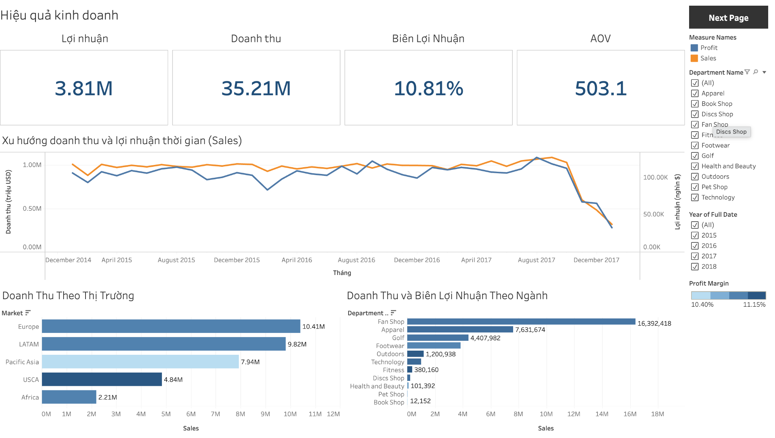
Dashboard 1: doanh thu tập trung rất mạnh
46,6%
doanh thu từ Fan Shop
57,4%
từ Europe và LATAM
10,81%
biên lợi nhuận, gần như không đổi
Nhóm 11 · DSS DataCo
5

Slide 6
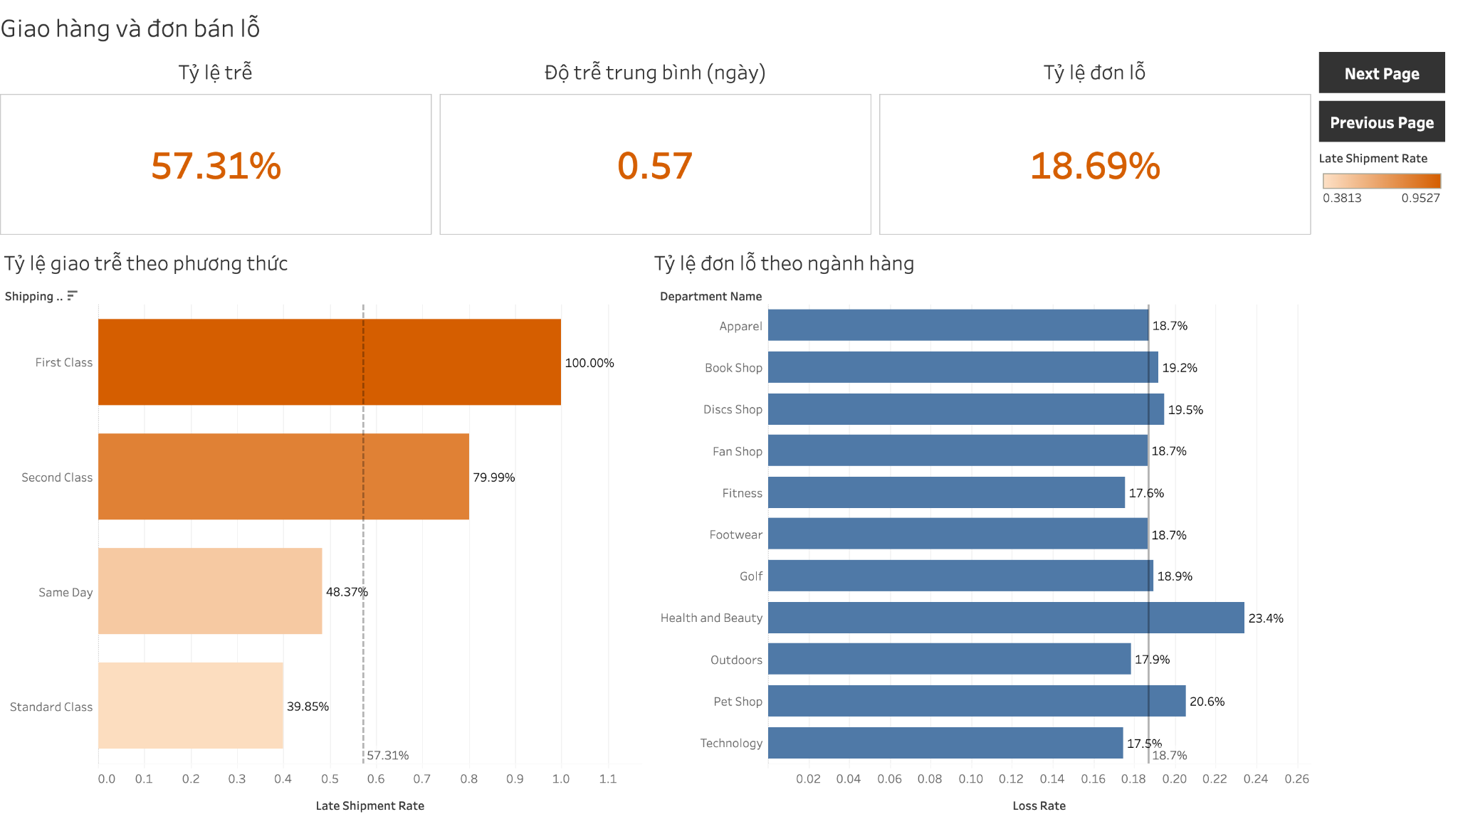
Dashboard 2: giao trễ và đơn bán lỗ
100%
First Class giao trễ, nhiều nhất
57,3%
tổng số đơn giao trễ
18,7%
dòng đơn bị lỗ (≈ $3,71M)
Nhóm 11 · DSS DataCo
6

Slide 7
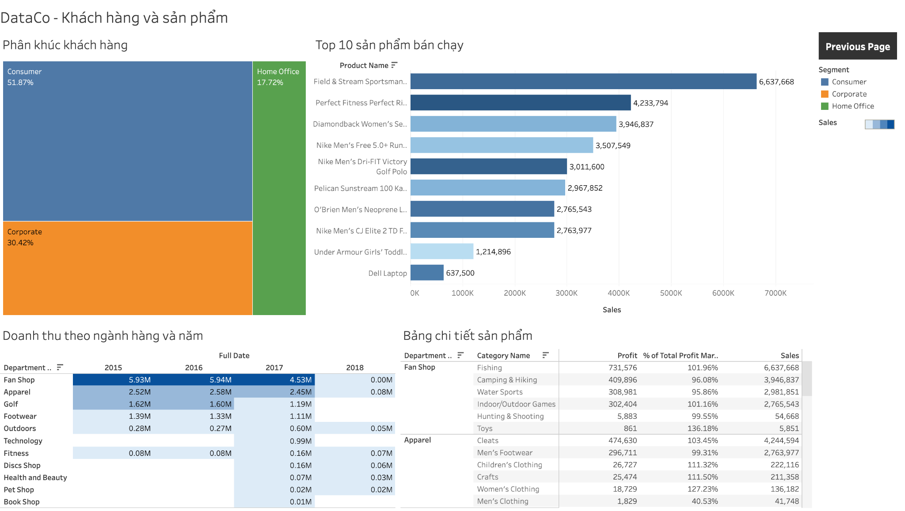
Dashboard 3: khách hàng và sản phẩm
51,9%
doanh thu từ nhóm Consumer
90%
doanh thu từ 10 trên 118 sản phẩm
18,8%
chỉ từ một sản phẩm đầu bảng
Nhóm 11 · DSS DataCo
7

Slide 8
Phần B: 4 mô hình ra quyết định trong Excel
Phương thức vận chuyển
Solver
Trễ về 45%, mất 41.998 USD (1,1%)
Chính sách chiết khấu
Data Table · Scenario · Goal Seek
Mỗi điểm % chiết khấu mất khoảng 51.800 USD
1
2
Điểm hoà vốn theo ngành
Goal Seek · Data Table
Book Shop sát hoà vốn nhất: biên 10,7%
Phân bổ đơn giữa 5 thị trường
Solver
Dồn khỏi Pacific Asia: +58.781 USD (1,5%)
3
4
Nhóm 11 · DSS DataCo
8

Slide 9
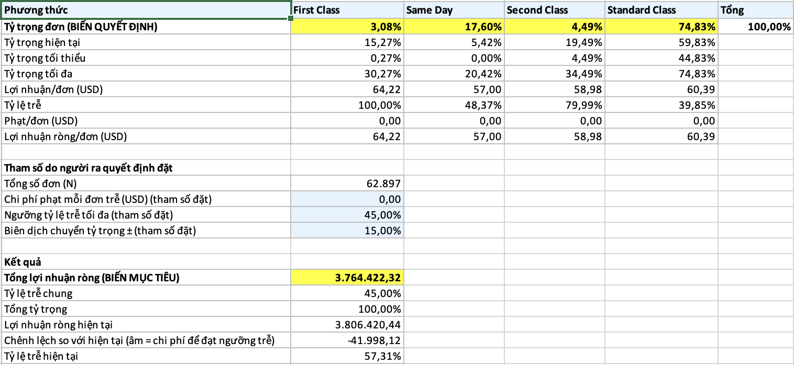
BT1: giảm trễ về 45%, mất 1,1% lợi nhuận
45%
ngưỡng trễ tối đa (từ 57,3%)
$42,0K
lợi nhuận mất đi để đạt ngưỡng
+$118K
lợi nhuận tăng nếu phạt 20 USD mỗi đơn trễ
Nhóm 11 · DSS DataCo
9

Slide 10
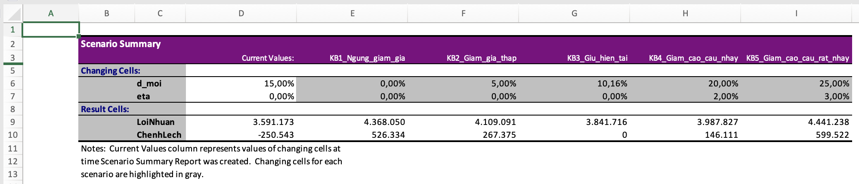
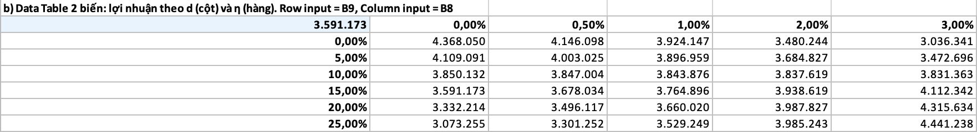
BT2: mỗi điểm % chiết khấu mất 51.800 USD
−$251K
so với hiện tại nếu chiết khấu 15%
1,44%
độ nhạy cầu tối thiểu để hoà vốn
$51,8K
mất cho mỗi điểm % chiết khấu thêm
Nhóm 11 · DSS DataCo
10

Slide 11
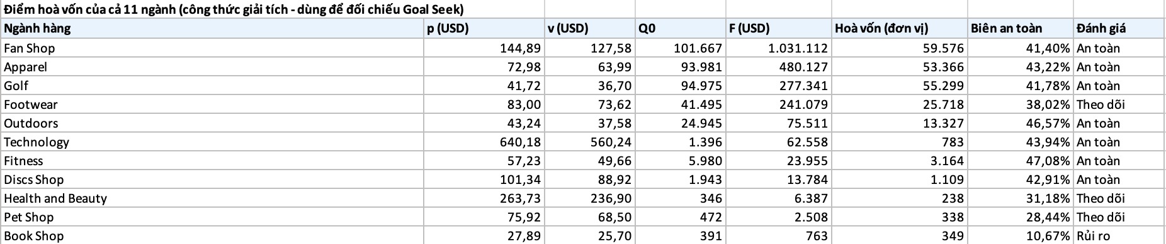
BT3: Book Shop chỉ cách hoà vốn 10,7%
10,7%
biên an toàn Book Shop, thấp nhất
28–31%
biên an toàn Pet Shop, Health and Beauty
38–47%
biên an toàn của 8 ngành còn lại
Nhóm 11 · DSS DataCo
11

Slide 12
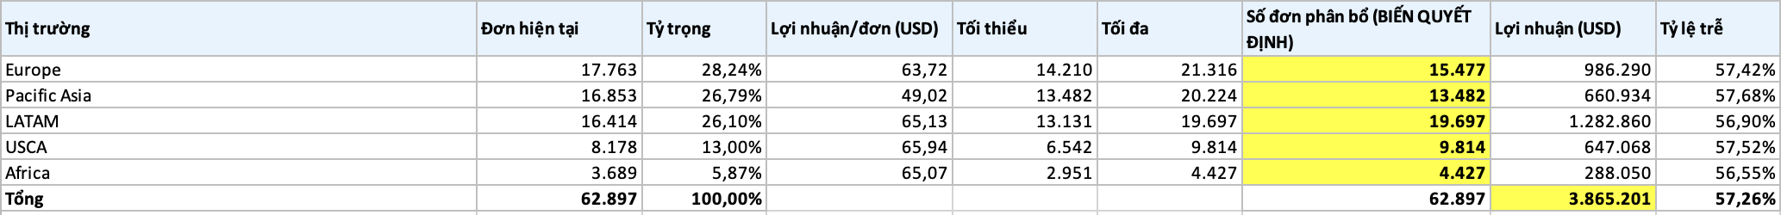
BT4: dồn đơn khỏi Pacific Asia, lãi +1,5%
−20%
đơn Pacific Asia (về mức tối thiểu)
+20%
đơn USCA, LATAM, Africa (mức tối đa)
+$58,8K
lợi nhuận tăng (1,54%)
Nhóm 11 · DSS DataCo
12

Slide 13
Kết luận và khuyến nghị
Vận hành
Rà soát First/Second Class, đặt SLA; chuyển khách sang Standard và Same Day
Giá & lợi nhuận
Điều tra các dòng lỗ; rà soát chiết khấu thay vì mở rộng
Kinh doanh
Tăng nguồn lực cho USCA, LATAM, Africa; theo dõi Book Shop
Dữ liệu
Xác minh thay đổi từ 10/2017; bổ sung chi phí thật và A/B test
Nhóm 11 · DSS DataCo
13

